Slide 1
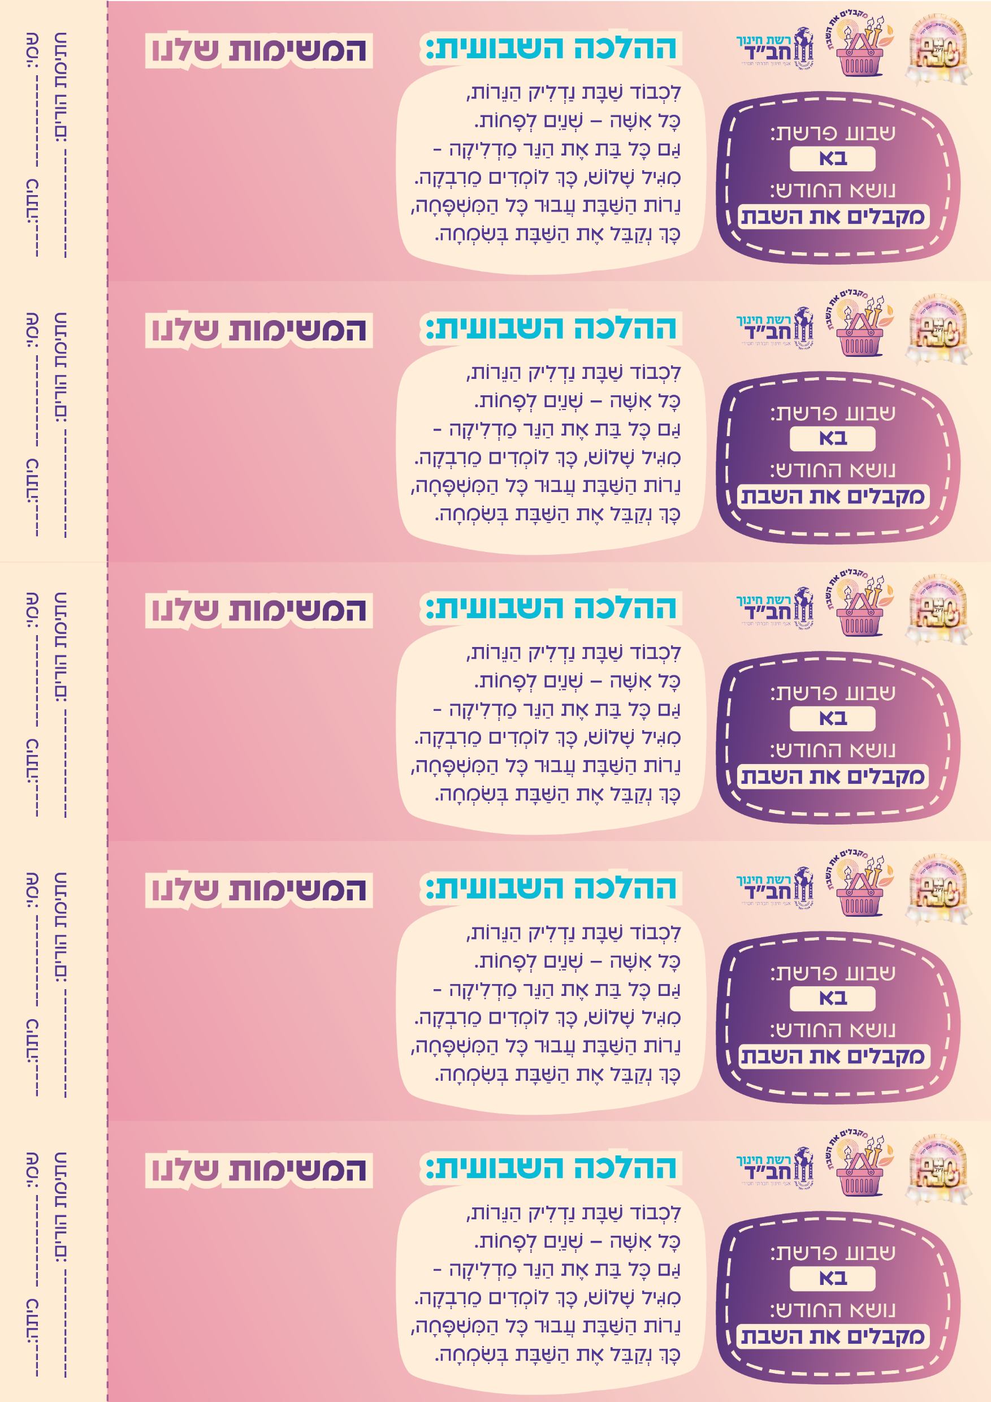


ב"ה
נַקְפִּיד לְהַדְלִיק נֵרוֹת שַׁבָּת בַּזְּמַן, וְנִשְׁתַּדֵּל אֲפִלּוּ לְהַקְדִּים.
נִזְכֹּר לָתֵת מַטְבֵּעַ לִצְדָקָה
לִפְנֵי הַדְלָקַת הַנֵּרוֹת.
נַסְבִּיר לַחֲבֵרָה אוֹ לְבַת מִשְׁפָּחָה שֶׁעוֹד לֹא מַדְלִיקָה נֵר שַׁבָּת,
כַּמָּה כְּדַאי לָהּ לְהַתְחִיל לְהַדְלִיק.
ב"ה
נַקְפִּיד לְהַדְלִיק נֵרוֹת שַׁבָּת בַּזְּמַן, וְנִשְׁתַּדֵּל אֲפִלּוּ לְהַקְדִּים.
נִזְכֹּר לָתֵת מַטְבֵּעַ לִצְדָקָה
לִפְנֵי הַדְלָקַת הַנֵּרוֹת.
נַסְבִּיר לַחֲבֵרָה אוֹ לְבַת מִשְׁפָּחָה שֶׁעוֹד לֹא מַדְלִיקָה נֵר שַׁבָּת,
כַּמָּה כְּדַאי לָהּ לְהַתְחִיל לְהַדְלִיק.
ב"ה
נַקְפִּיד לְהַדְלִיק נֵרוֹת שַׁבָּת בַּזְּמַן, וְנִשְׁתַּדֵּל אֲפִלּוּ לְהַקְדִּים.
נִזְכֹּר לָתֵת מַטְבֵּעַ לִצְדָקָה
לִפְנֵי הַדְלָקַת הַנֵּרוֹת.
נַסְבִּיר לַחֲבֵרָה אוֹ לְבַת מִשְׁפָּחָה שֶׁעוֹד לֹא מַדְלִיקָה נֵר שַׁבָּת,
כַּמָּה כְּדַאי לָהּ לְהַתְחִיל לְהַדְלִיק.
ב"ה
נַקְפִּיד לְהַדְלִיק נֵרוֹת שַׁבָּת בַּזְּמַן, וְנִשְׁתַּדֵּל אֲפִלּוּ לְהַקְדִּים.
נִזְכֹּר לָתֵת מַטְבֵּעַ לִצְדָקָה
לִפְנֵי הַדְלָקַת הַנֵּרוֹת.
נַסְבִּיר לַחֲבֵרָה אוֹ לְבַת מִשְׁפָּחָה שֶׁעוֹד לֹא מַדְלִיקָה נֵר שַׁבָּת,
כַּמָּה כְּדַאי לָהּ לְהַתְחִיל לְהַדְלִיק.
ב"ה
נַקְפִּיד לְהַדְלִיק נֵרוֹת שַׁבָּת בַּזְּמַן, וְנִשְׁתַּדֵּל אֲפִלּוּ לְהַקְדִּים.
נִזְכֹּר לָתֵת מַטְבֵּעַ לִצְדָקָה
לִפְנֵי הַדְלָקַת הַנֵּרוֹת.
נַסְבִּיר לַחֲבֵרָה אוֹ לְבַת מִשְׁפָּחָה שֶׁעוֹד לֹא מַדְלִיקָה נֵר שַׁבָּת,
כַּמָּה כְּדַאי לָהּ לְהַתְחִיל לְהַדְלִיק.

Slide 2
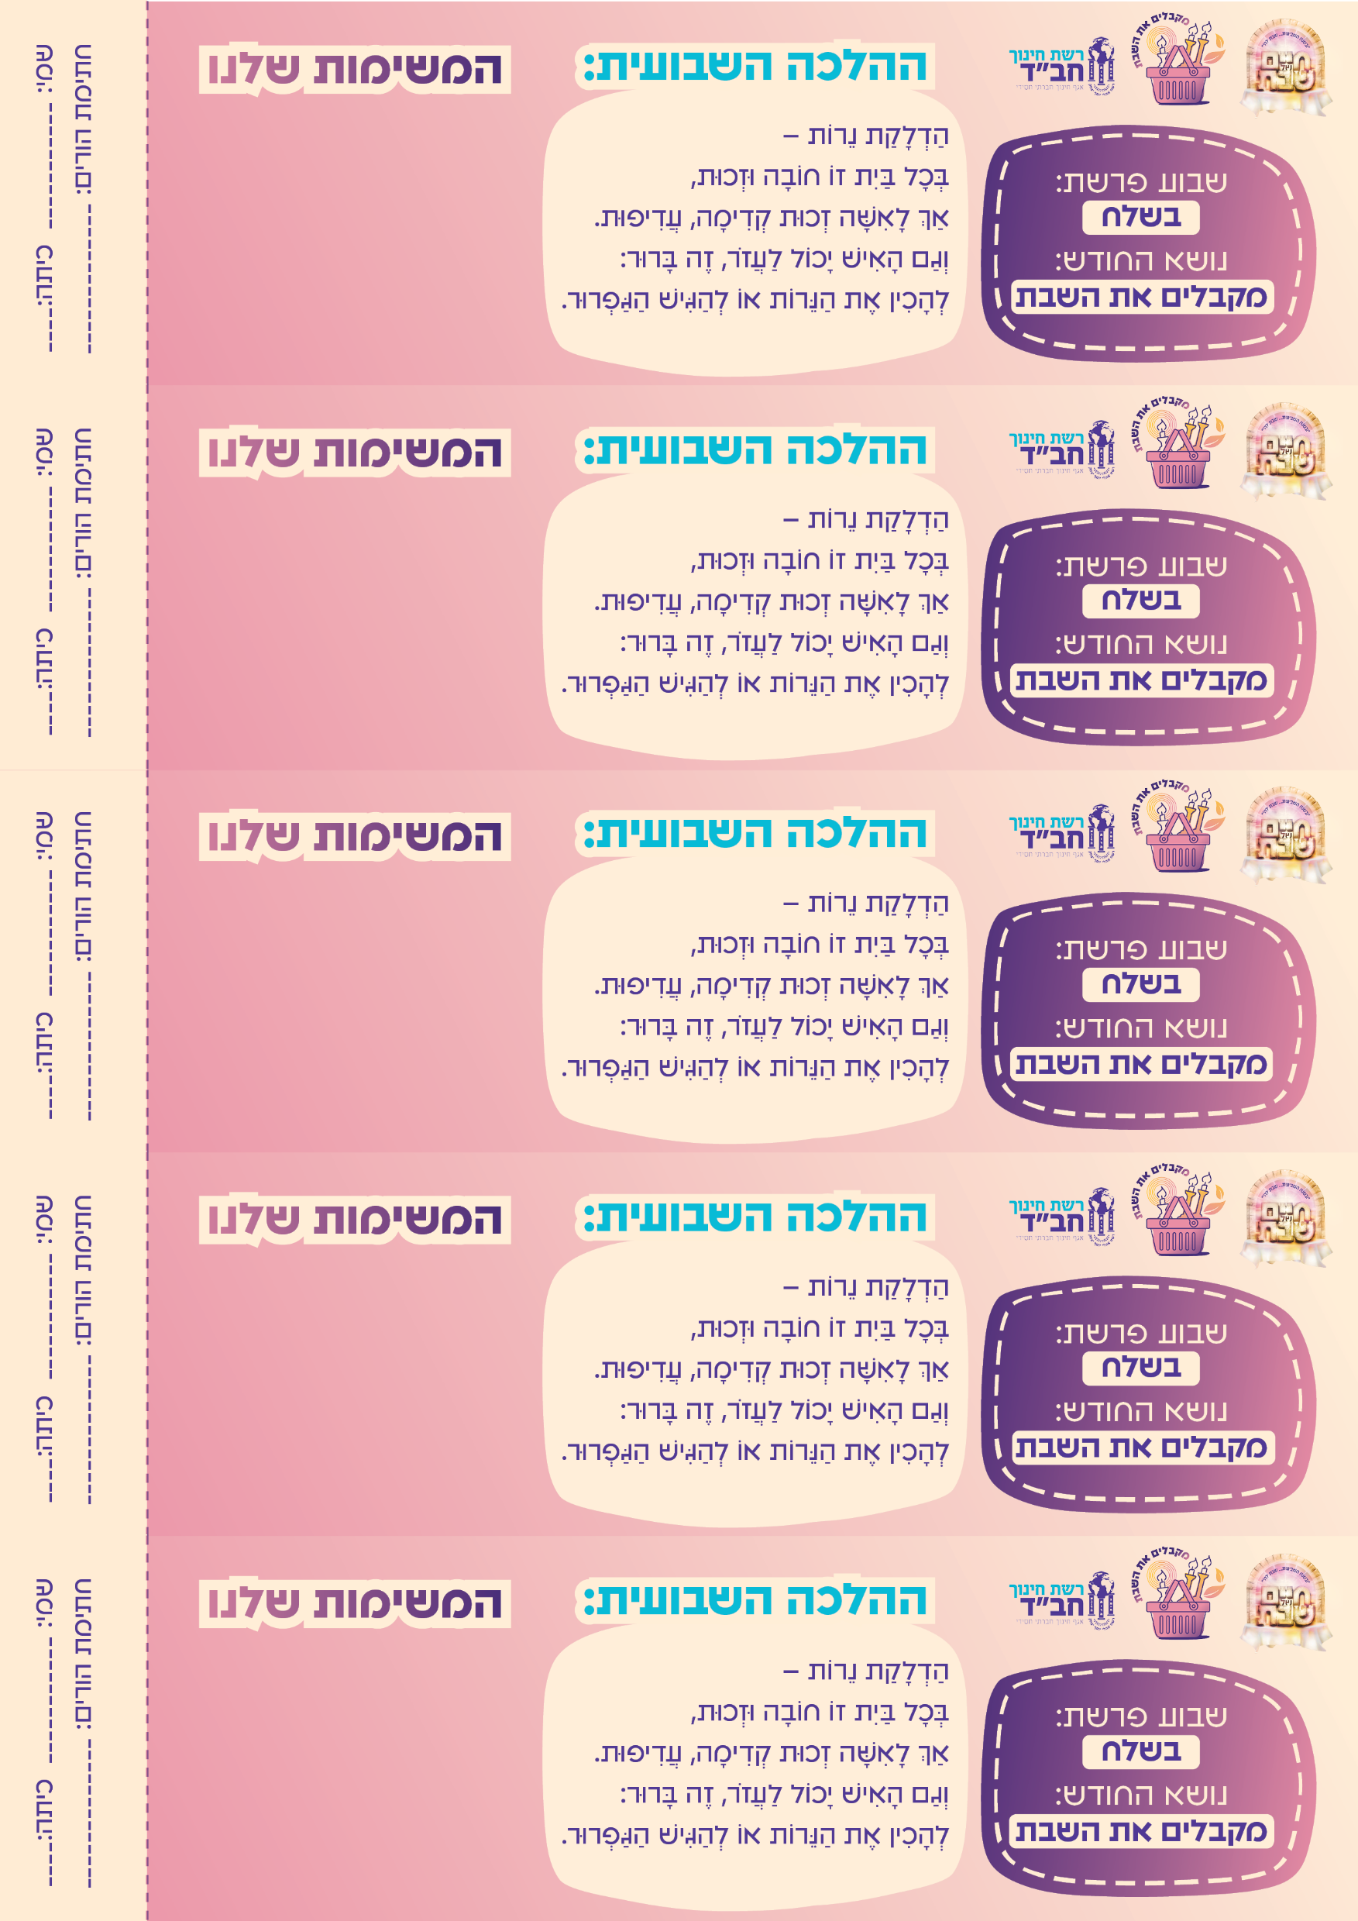
ב"ה
נַקְפִּיד לְהַדְלִיק נֵרוֹת שַׁבָּת בַּזְּמַן, וְנִשְׁתַּדֵּל אֲפִלּוּ לְהַקְדִּים.
נִזְכֹּר לָתֵת מַטְבֵּעַ לִצְדָקָה
לִפְנֵי הַדְלָקַת הַנֵּרוֹת.
נַסְבִּיר לַחֲבֵרָה אוֹ לְבַת מִשְׁפָּחָה שֶׁעוֹד לֹא מַדְלִיקָה נֵר שַׁבָּת,
כַּמָּה כְּדַאי לָהּ לְהַתְחִיל לְהַדְלִיק.
ב"ה
נַקְפִּיד לְהַדְלִיק נֵרוֹת שַׁבָּת בַּזְּמַן, וְנִשְׁתַּדֵּל אֲפִלּוּ לְהַקְדִּים.
נִזְכֹּר לָתֵת מַטְבֵּעַ לִצְדָקָה
לִפְנֵי הַדְלָקַת הַנֵּרוֹת.
נַסְבִּיר לַחֲבֵרָה אוֹ לְבַת מִשְׁפָּחָה שֶׁעוֹד לֹא מַדְלִיקָה נֵר שַׁבָּת,
כַּמָּה כְּדַאי לָהּ לְהַתְחִיל לְהַדְלִיק.
ב"ה
נַקְפִּיד לְהַדְלִיק נֵרוֹת שַׁבָּת בַּזְּמַן, וְנִשְׁתַּדֵּל אֲפִלּוּ לְהַקְדִּים.
נִזְכֹּר לָתֵת מַטְבֵּעַ לִצְדָקָה
לִפְנֵי הַדְלָקַת הַנֵּרוֹת.
נַסְבִּיר לַחֲבֵרָה אוֹ לְבַת מִשְׁפָּחָה שֶׁעוֹד לֹא מַדְלִיקָה נֵר שַׁבָּת,
כַּמָּה כְּדַאי לָהּ לְהַתְחִיל לְהַדְלִיק.
ב"ה
נַקְפִּיד לְהַדְלִיק נֵרוֹת שַׁבָּת בַּזְּמַן, וְנִשְׁתַּדֵּל אֲפִלּוּ לְהַקְדִּים.
נִזְכֹּר לָתֵת מַטְבֵּעַ לִצְדָקָה
לִפְנֵי הַדְלָקַת הַנֵּרוֹת.
נַסְבִּיר לַחֲבֵרָה אוֹ לְבַת מִשְׁפָּחָה שֶׁעוֹד לֹא מַדְלִיקָה נֵר שַׁבָּת,
כַּמָּה כְּדַאי לָהּ לְהַתְחִיל לְהַדְלִיק.
ב"ה
נַקְפִּיד לְהַדְלִיק נֵרוֹת שַׁבָּת בַּזְּמַן, וְנִשְׁתַּדֵּל אֲפִלּוּ לְהַקְדִּים.
נִזְכֹּר לָתֵת מַטְבֵּעַ לִצְדָקָה
לִפְנֵי הַדְלָקַת הַנֵּרוֹת.
נַסְבִּיר לַחֲבֵרָה אוֹ לְבַת מִשְׁפָּחָה שֶׁעוֹד לֹא מַדְלִיקָה נֵר שַׁבָּת,
כַּמָּה כְּדַאי לָהּ לְהַתְחִיל לְהַדְלִיק.

Slide 3
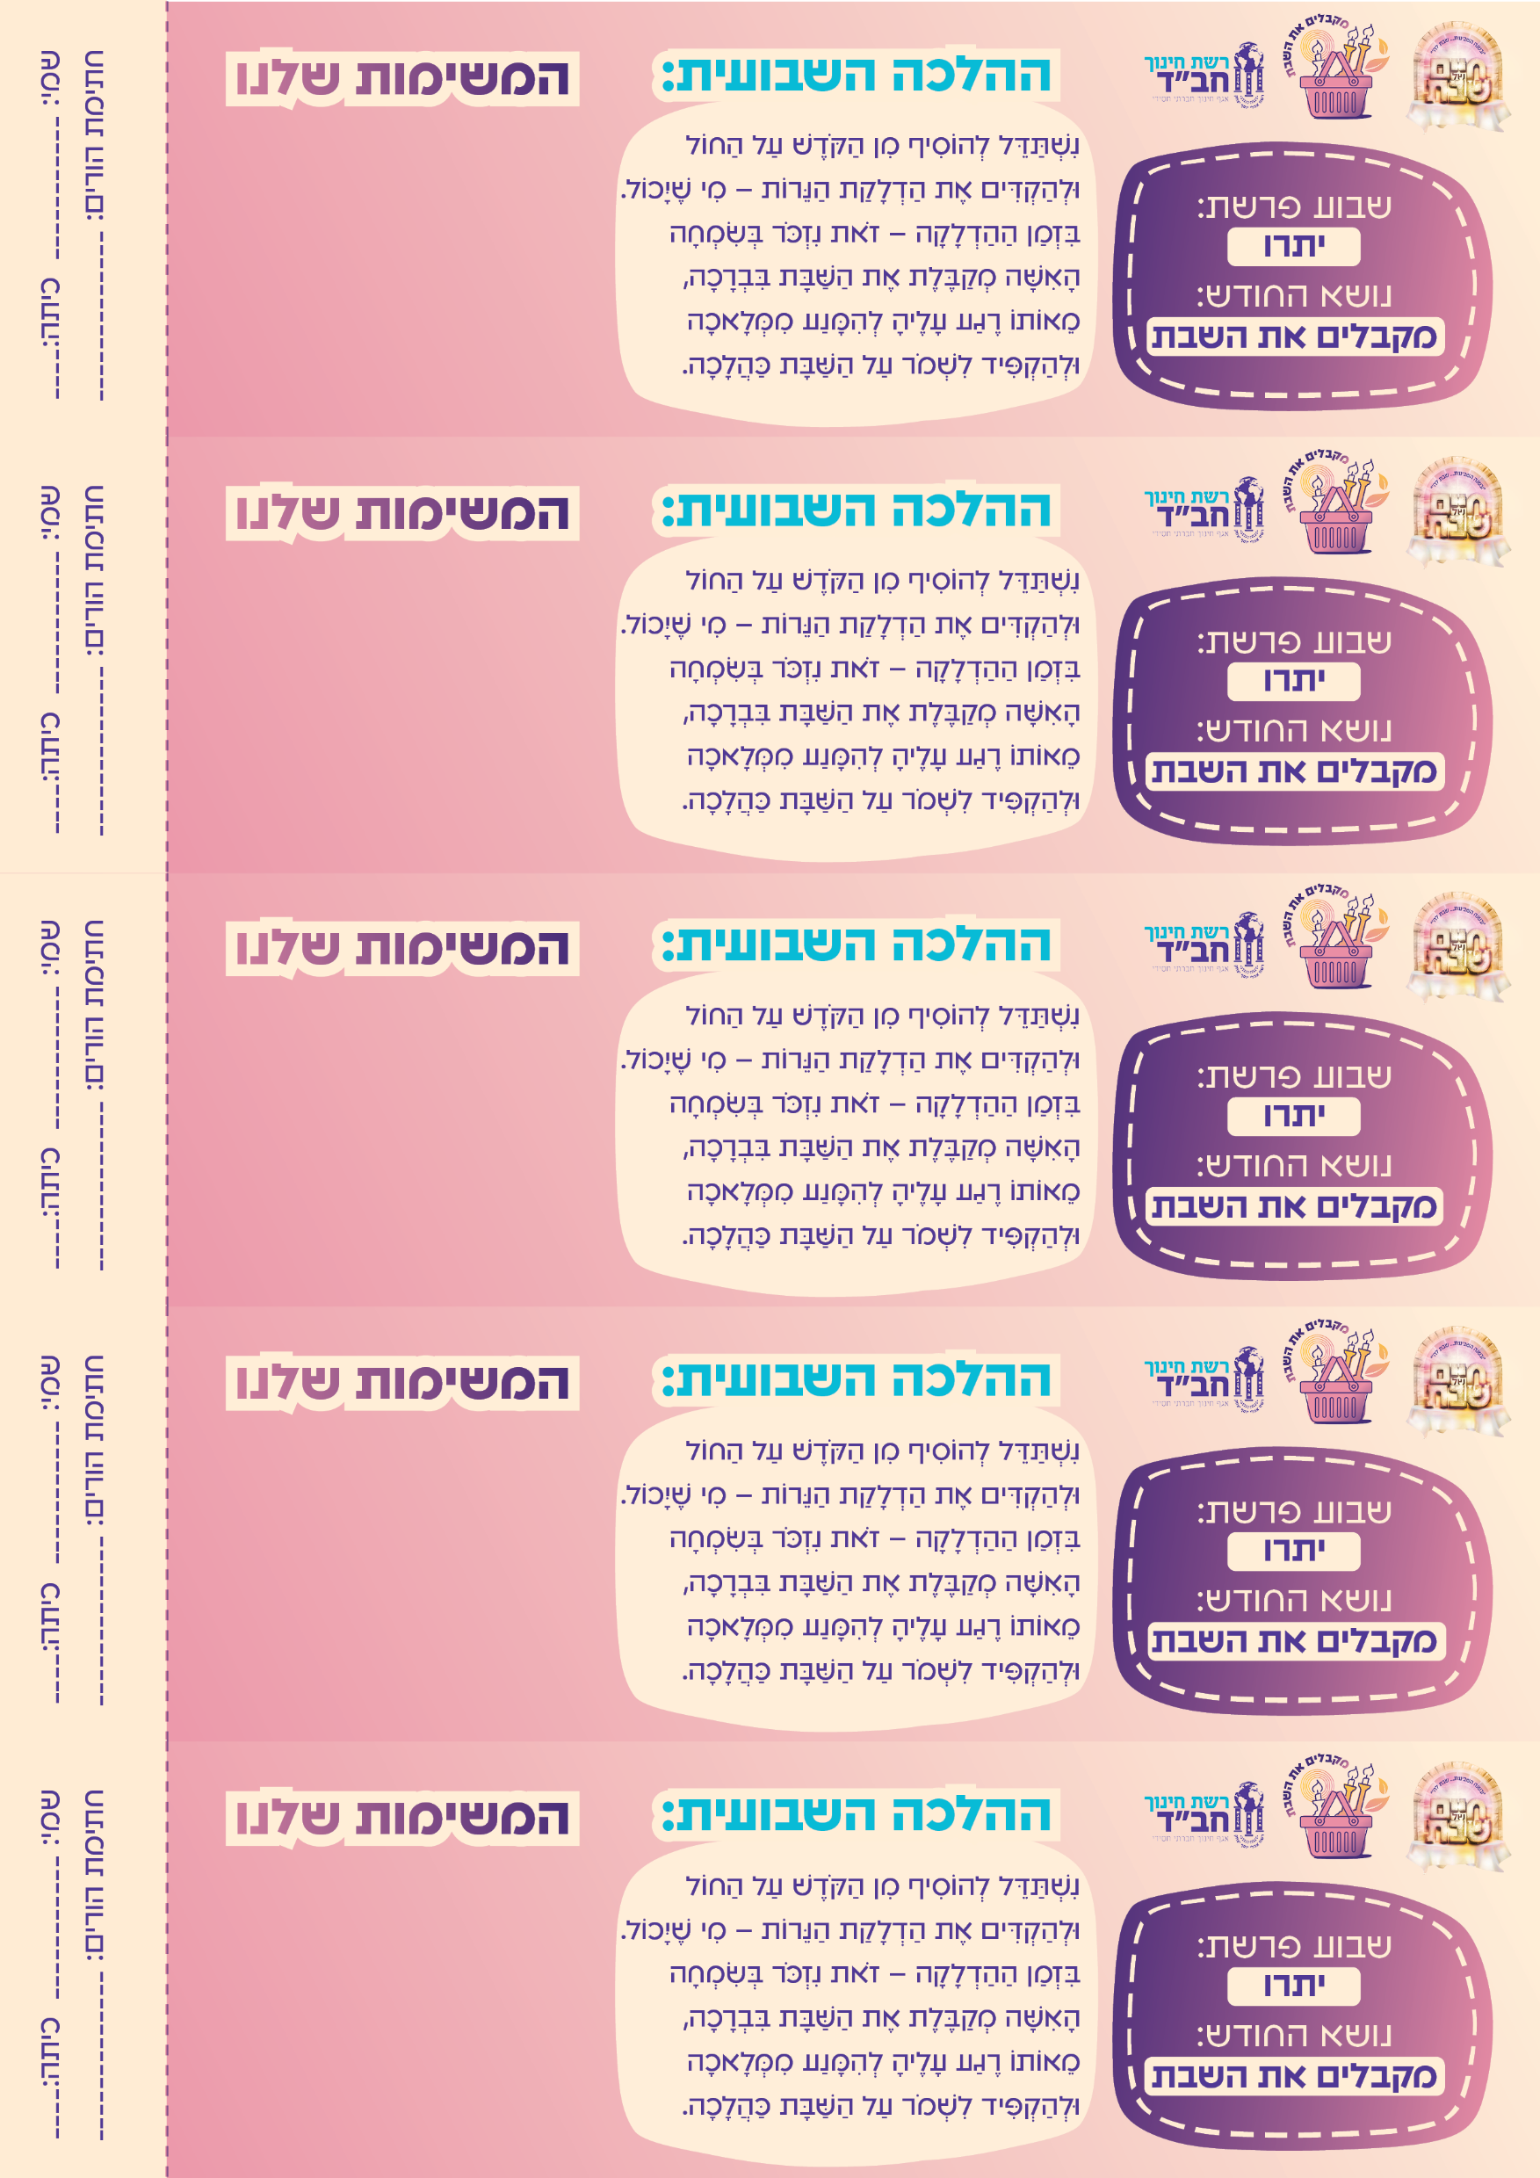
ב"ה
נַקְפִּיד לְהַדְלִיק נֵרוֹת שַׁבָּת בַּזְּמַן, וְנִשְׁתַּדֵּל אֲפִלּוּ לְהַקְדִּים.
נִזְכֹּר לָתֵת מַטְבֵּעַ לִצְדָקָה
לִפְנֵי הַדְלָקַת הַנֵּרוֹת.
נַסְבִּיר לַחֲבֵרָה אוֹ לְבַת מִשְׁפָּחָה שֶׁעוֹד לֹא מַדְלִיקָה נֵר שַׁבָּת,
כַּמָּה כְּדַאי לָהּ לְהַתְחִיל לְהַדְלִיק.
ב"ה
נַקְפִּיד לְהַדְלִיק נֵרוֹת שַׁבָּת בַּזְּמַן, וְנִשְׁתַּדֵּל אֲפִלּוּ לְהַקְדִּים.
נִזְכֹּר לָתֵת מַטְבֵּעַ לִצְדָקָה
לִפְנֵי הַדְלָקַת הַנֵּרוֹת.
נַסְבִּיר לַחֲבֵרָה אוֹ לְבַת מִשְׁפָּחָה שֶׁעוֹד לֹא מַדְלִיקָה נֵר שַׁבָּת,
כַּמָּה כְּדַאי לָהּ לְהַתְחִיל לְהַדְלִיק.
ב"ה
נַקְפִּיד לְהַדְלִיק נֵרוֹת שַׁבָּת בַּזְּמַן, וְנִשְׁתַּדֵּל אֲפִלּוּ לְהַקְדִּים.
נִזְכֹּר לָתֵת מַטְבֵּעַ לִצְדָקָה
לִפְנֵי הַדְלָקַת הַנֵּרוֹת.
נַסְבִּיר לַחֲבֵרָה אוֹ לְבַת מִשְׁפָּחָה שֶׁעוֹד לֹא מַדְלִיקָה נֵר שַׁבָּת,
כַּמָּה כְּדַאי לָהּ לְהַתְחִיל לְהַדְלִיק.
ב"ה
נַקְפִּיד לְהַדְלִיק נֵרוֹת שַׁבָּת בַּזְּמַן, וְנִשְׁתַּדֵּל אֲפִלּוּ לְהַקְדִּים.
נִזְכֹּר לָתֵת מַטְבֵּעַ לִצְדָקָה
לִפְנֵי הַדְלָקַת הַנֵּרוֹת.
נַסְבִּיר לַחֲבֵרָה אוֹ לְבַת מִשְׁפָּחָה שֶׁעוֹד לֹא מַדְלִיקָה נֵר שַׁבָּת,
כַּמָּה כְּדַאי לָהּ לְהַתְחִיל לְהַדְלִיק.
ב"ה
נַקְפִּיד לְהַדְלִיק נֵרוֹת שַׁבָּת בַּזְּמַן, וְנִשְׁתַּדֵּל אֲפִלּוּ לְהַקְדִּים.
נִזְכֹּר לָתֵת מַטְבֵּעַ לִצְדָקָה
לִפְנֵי הַדְלָקַת הַנֵּרוֹת.
נַסְבִּיר לַחֲבֵרָה אוֹ לְבַת מִשְׁפָּחָה שֶׁעוֹד לֹא מַדְלִיקָה נֵר שַׁבָּת,
כַּמָּה כְּדַאי לָהּ לְהַתְחִיל לְהַדְלִיק.

Slide 4
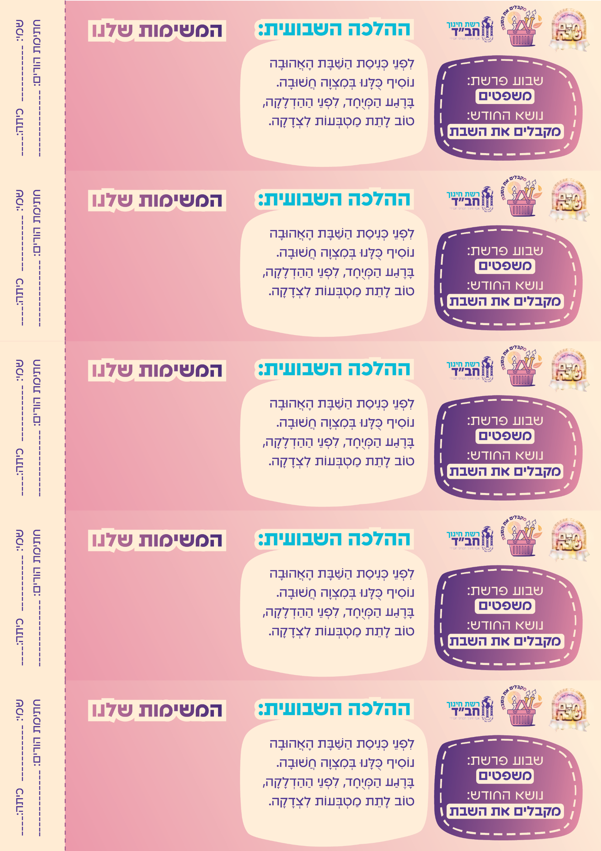
ב"ה
נַקְפִּיד לְהַדְלִיק נֵרוֹת שַׁבָּת בַּזְּמַן, וְנִשְׁתַּדֵּל אֲפִלּוּ לְהַקְדִּים.
נִזְכֹּר לָתֵת מַטְבֵּעַ לִצְדָקָה
לִפְנֵי הַדְלָקַת הַנֵּרוֹת.
נַסְבִּיר לַחֲבֵרָה אוֹ לְבַת מִשְׁפָּחָה שֶׁעוֹד לֹא מַדְלִיקָה נֵר שַׁבָּת,
כַּמָּה כְּדַאי לָהּ לְהַתְחִיל לְהַדְלִיק.
ב"ה
נַקְפִּיד לְהַדְלִיק נֵרוֹת שַׁבָּת בַּזְּמַן, וְנִשְׁתַּדֵּל אֲפִלּוּ לְהַקְדִּים.
נִזְכֹּר לָתֵת מַטְבֵּעַ לִצְדָקָה
לִפְנֵי הַדְלָקַת הַנֵּרוֹת.
נַסְבִּיר לַחֲבֵרָה אוֹ לְבַת מִשְׁפָּחָה שֶׁעוֹד לֹא מַדְלִיקָה נֵר שַׁבָּת,
כַּמָּה כְּדַאי לָהּ לְהַתְחִיל לְהַדְלִיק.
ב"ה
נַקְפִּיד לְהַדְלִיק נֵרוֹת שַׁבָּת בַּזְּמַן, וְנִשְׁתַּדֵּל אֲפִלּוּ לְהַקְדִּים.
נִזְכֹּר לָתֵת מַטְבֵּעַ לִצְדָקָה
לִפְנֵי הַדְלָקַת הַנֵּרוֹת.
נַסְבִּיר לַחֲבֵרָה אוֹ לְבַת מִשְׁפָּחָה שֶׁעוֹד לֹא מַדְלִיקָה נֵר שַׁבָּת,
כַּמָּה כְּדַאי לָהּ לְהַתְחִיל לְהַדְלִיק.
ב"ה
נַקְפִּיד לְהַדְלִיק נֵרוֹת שַׁבָּת בַּזְּמַן, וְנִשְׁתַּדֵּל אֲפִלּוּ לְהַקְדִּים.
נִזְכֹּר לָתֵת מַטְבֵּעַ לִצְדָקָה
לִפְנֵי הַדְלָקַת הַנֵּרוֹת.
נַסְבִּיר לַחֲבֵרָה אוֹ לְבַת מִשְׁפָּחָה שֶׁעוֹד לֹא מַדְלִיקָה נֵר שַׁבָּת,
כַּמָּה כְּדַאי לָהּ לְהַתְחִיל לְהַדְלִיק.
ב"ה
נַקְפִּיד לְהַדְלִיק נֵרוֹת שַׁבָּת בַּזְּמַן, וְנִשְׁתַּדֵּל אֲפִלּוּ לְהַקְדִּים.
נִזְכֹּר לָתֵת מַטְבֵּעַ לִצְדָקָה
לִפְנֵי הַדְלָקַת הַנֵּרוֹת.
נַסְבִּיר לַחֲבֵרָה אוֹ לְבַת מִשְׁפָּחָה שֶׁעוֹד לֹא מַדְלִיקָה נֵר שַׁבָּת,
כַּמָּה כְּדַאי לָהּ לְהַתְחִיל לְהַדְלִיק.

